Slide 1
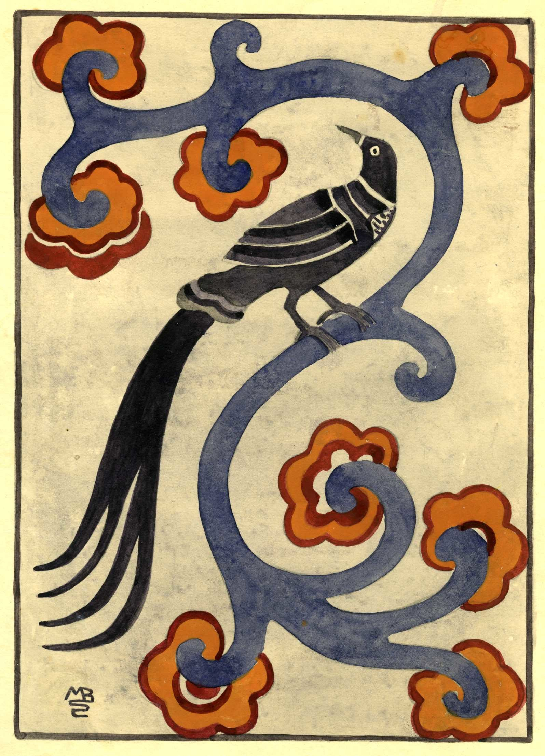
MUSIT
Alternativ Collection Mangement Systems - veien videre
Tilgjengeliggjøring og Formidling -status
MUSIT styre - eiermøte 30. April 2020
©UM. Mirandea Bødtker samling. CC BY-NC-ND 30.0

Slide 2
Referat fra årsmøte i MUSIT 28. februar 2020
Notat; orientering fra styrets referansegruppes arbeid med kartlegging av alternative systemer
Vedtak: Årsmøtet tar det fremlagte notatet til orientering. Etter at referansegruppens arbeid med karlegging av alternativ systemer har blitt behandlet av styret, kalles eierne inn til et statusmøte i april.
Strategi for tilgjengeliggjøring av samlingsdata
Tore Burheim ga en orientering om styrets arbeidet i tilknytning brukt av begrepene formidling og tilgjengeliggjøring. UNIMUS skal avvikles i løpet av 2020 og de er et behov for å finne andre løsning for å ivareta de funksjoner som finnes i UNIMUS, spesielt for det kulturhistoriske materialet.
Styret vil i løpe av våren legge frem en sak til eierne.

Slide 3
Agenda
Alternativer for videreføring av MUSIT samarbeid
  Referansegruppe for styre: kartlegging av alternative systemer
Momenter for og imot alternativene
  Alternativ 1 Fortsette dagens modell
  Alternativ 2 Flytte forvaltning og kjøp av en kommersiell løsning
  Alternativ 3 Flytte forvaltning med fortsatt skreddersydd løsning
  Alternativ 4 MUSIT oppgis som felles løsning
  Oppsummering av opsjonene og anbefalinger
Formidling - tilgjengeliggjøring
  Høringsuttalelsene fra museene
  Styrets anbefaling

Slide 4
Alternativer for videreføring av MUSIT samarbeid
1. Fortsette dagens modell
Videreføring av MUSIT systemer med totalansvar for leveranse og tilpasninger hos MUSIT organisasjon med USIT som underleverandør -flat finansiering (dagens modell)
2. Flytte forvaltning og kjøp av en kommersiell løsning
Migrering til et eller to systemer i markedet med totalansvar for leveranse og tilpasninger hos en UiX aktør (ikke UiO USIT) - økt finansiering
3. Flytte forvaltning med fortsatt skreddersydd løsning
Videreføring av MUSIT systemer med totalansvar for leveranse og tilpasninger hos en UiX aktør (ikke UiO USIT) - økt finansiering
4. MUSIT avsluttes som felles løsning
Avslutte MUSIT slik det er nå og overlate til det enkelte universitet ut fra sitt ( sine) museums behov mm å utvikle og drifte egne systemer for samlingsdatabaser.

Slide 5
Bestilling til refransegruppen; Kartlegging av alternative systemer
Referansegruppen skal utrede om det er andre tilgjengelig systemer eller løsninger som kan erstatte eller supplere dagens IT-system.
Kultur og Natur skal vurderes, både fra et samlingsperspektiv og fra et tilgjengeliggjøringsperspektiv, uansett om ett eller flere systemer er involvert.
1. Fins det / skal det utarbeides og tas i bruk en felles løsning for kultur og natur.
2. Fins det / skal det utvikles og tas i bruk separate løsninger for kultur og natur.
Fordeler og ulemper ved dette skal belyses grundig.
Notes:
På styremøte den 22.09.2015 ble rapporten “Forprosjekt, IT-arkitektur i MUSIT Dokument: Anbefaling av konsept, gjennomføringsstrategi og plan for prosjektoppstart” behandlet (V-sak 18/3-2015). Det ble vedtatt om å utvikle ny løsning basert på felles informasjonsarkitektur og arbeidsprosesser, og at man legger opp til felles løsninger mellom kultur og natur.

Slide 6
RAPPORT - MUSIT; Kartlegging av alternativ Collection Management Systems; Innhenting av brukererfaringer av ulike systemer ved forskjellige institusjoner.
Hovedkonklusjonen:
Dagens organisering av utviklingsprosjektet for egne MUSIT-løsninger for ny IT-arkitektur, ser ikke ut til å være gjennomførbar innenfor akseptable tidsrammer.
Det er flere aktuelle alternativer til MUSIT som et operativt CMS.
Ved kjøp av et helkommersielt system eller ved å inngå i en form for samarbeidskonsortium, vil det fremdeles være behov for omfattende tilpasning og utviklingsarbeid.
Uheldig for MUSIT å gå tilbake på avgjørelsen om å utvikle et felles system for natur- og kulturhistorie.

Slide 7
Collection Management Systems (CMS)
Kommersielle CRMer
• MuseumPlus og Axiell (kultur og natur) er Spectrum sertifisert, og begge støtter de fleste samlingsforvaltningsoppgaver i et museum.
• EarthCape (natur), ikke Spectrum sertifisert. Støtter de fleste samlingsforvaltningsoppgaver i et museum.
Corema (natur), Spectrum sertifisert. Støtter de fleste samlingsforvaltningsoppgaver i et museum.
Samarbeid, eller Open Source CRMer
•Primus (Kultur) - Norsk. Er et samarbeid med medlemskap (Kultur IT). Er Spectrum sertifisert. I lite grad støtter de de faglige og IT-tekniske målene til MUSIT.
•Kotka (natur) Finnish Museum of Natural History (Open Source / selvutviklet, Spectrum - ja). Ligner på det MUSIT har i dagens Delphi-applikasjonene. Aktuelt i et samarbeid. Støtter de fleste samlingsforvaltningsoppgaver i et museum.
•Specify (natur) Open Source, ikke Spectrum sertifisert, ennå. Støtter de fleste samlingsforvaltningsoppgaver i et museum.

Slide 8
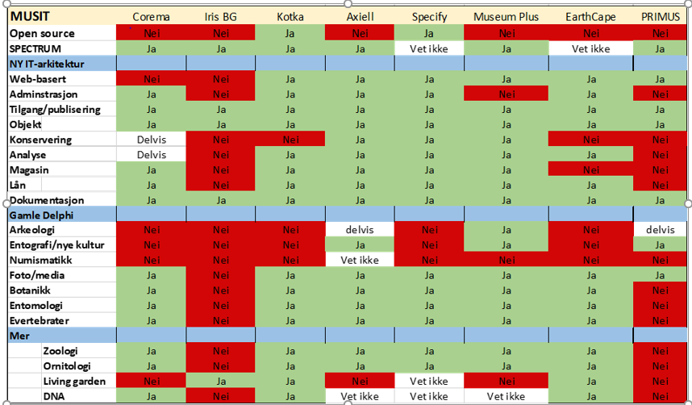
Mapping mellom MUSIT og alternativ CMS

Slide 9
Tidsperspektiv og momenter ved en innkjøpsprosess
Dersom det er ønskelig med mer informasjon direkte fra leverandørene for å kartlegge markedet, og før en evt igangsetter en innkjøpsprosess, kan det være aktuelt å gjennomføre en Request For Information (RFI). Formålet med en RFI er å få en presentasjon av ulike løsninger/produkter med tilhørende priser fra aktuelle leverandører, noe som igjen vil gi et bedre grunnlag for en senere innkjøpsprosess. En RFI kan gjennomføres i løpet av ca 1 mnd.
Gjennomføring av en innkjøpsprosess i denne sammenhengen vil normalt ta inntil 1 år og må gjennomføres av ett av universitetene.

Slide 10
Momenter for og imot – Alternativ 1
Fortsette dagens modell
Videreføring av MUSIT systemer med totalansvar for leveranse og tilpasninger hos MUSIT organisasjon med USIT som underleverandør - flat finansiering (dagens modell)
Estimert kostnad for 2021-30 er kr 110 millioner (inflasjon holdt utenom)
Positivt
  USIT kjenner systemet og museene
  Ingen stor forandringer å forholde seg til
    Infrastruktur-, utviklere-, produksjonslinje-, -rapporteringskanaler /rutiner er på plass, og produkteier og daglig leder er i Oslo
Negativt
  USIT har tidvis dårlig kontinuitet og kompetanse på IT verktøy
  USIT har ikke prioritert å øke kapasitet for å akselerere utviklingen nevneverdig
  USIT anslår at nåværende backlog er ferdig omkring 2027 (2030)
  USIT har ofte ikke levert som forventet og innenfor avtalt tid
  Meget kostbart for museene i at de mye tid på bl.a. kravspefisksjoner, møter, testing, osv

Slide 11
Momenter for og imot – Alternativ 2
Flytte forvaltning og kjøp av en kommersiell løsning
Migrering til et eller to CMsystemer i markedet med totalansvar for leveranse og tilpasninger hos en UiX aktør (ikke UiO USIT) - økt finansiering
Estimert kostnad for 2021-30 er kr 145 millioner +/- 30% (inflasjon holdt utenom)
Positivt
  70-90% av funksjonaliteten er ferdig utviklet (out-of-the-box)
  Vi er "gratis" med på felles forbedringer, som vi kan promotere
  Sannsynligvis billigere i et langt perspektiv - hvis man holder seg til standarden
  Raskere leveranse av MUSIT backlog – 3 år (mot 5-6 år)
  Museene vil bruker mye mindre tid på kravspesifikasjoner, møter, testing osv.
  Bevare det museale samarbeid og større mulighet for gevinst realisering
  Museene vil kunne bruke tiden til å igangsette feller samarbeidsprosjekter som vil bl.a. hevekvalitet på data for forskning, spare arbeidstid og kostand
Negativt
  Større kostnader må aksepteres; over 100% økning de første årene
  Utfordrende å finne UiX (UiT / UiB / NTNU ?) som kan stille med ressurser
  Krevende analyse å finne det eller de rette systemene
  Risiko for at natur og kultur om splittes
  Store migrasjonskostnader; vanskelig å beregne
  Må i stor grad akseptere standard løsninger
  Store kostnader for proprietære tillegg
  Kan reduseres samarbeid mellom museene på grunn av mindre behov for å finne frem til felles løsninger som passer til like arbeide. Spesielt hvis natur og kultur blir utviklet hver for seg.

Slide 12
Momenter for og imot – Alternativ 3
Flytte forvaltning med fortsatt skreddersydd løsning
Videreføring av MUSIT systemer med totalansvar for leveranse og tilpasninger hos en UiX aktør (ikke UiO USIT) - økt finansiering
Estimert kostnad for 2021-30 er kr 140 millioner +/- 15% (inflasjon holdt utenom)
Positivt
  Mulighet for å forbedre produkteierskap og ansvar for leveranse
  Ivaretar en betydelig investering i et unikt konsept som kombinerer kultur og natur
  Forvete en raskere leveranse av MUSIT backlog – 3 år (mot 5-6 år)
  Sannsynlig at driftskostnader kan reduseres over tid
  Kan over lang tid bli rimeligere – avhenger av mange forhold
  Bevare det museale samarbeid og større mulighet for gevinst realisering
  Muligheter for samarbeid med de andre universitetene på utviklingsside (på likelinje som BOTT?)
  Museene vil bruker mye mindre tid på kravspesifikasjoner, møter, testing osv.
  Museene vil kunne bruke tiden til å igangsette feller samarbeidsprosjekter som vil bl.a. hevekvalitet på data for forskning, spare arbeidstid og kostand
Negativt
  Større totale kostnader må aksepteres; opp mot 100% økning de første årene
  Utfordrende å finne UiX (UiT / UiB / NTNU ?) som kan stille med ressurser
  Vanskelig å forutse kvalitet på kode levert av USIT; kan by på utfordringer

Slide 13
Momenter for og imot – Alternativ 4
MUSIT avsluttes som en felles løsning
Avslutte MUSIT slik det er nå og overlate til det enkelte universitet ut fra sitt ( sine) museums behov mm å utvikle og drifte egne systemer for samlingsdatabaser.
Estimert kostnad for 2021-30 er kr ? millioner - ingen sentral pott
Positivt
  Fjerner ødsling av krefter på et prosjekt i motvind over mange år
Negativt
  Ugjenkallelig tap av en unik investering og samarbeidsprosjekt
  Sannsynligvis dyrere totalt for UH-sektoren ettersom alle da må finne sin egen vei
  Dataene vil være mindre homogene og vanskeligere å bruke for forvaltning osv
    Levering av data to Artsdatabanken, GBiF, Europeana, Askeladden osv blir vanskeligere
  Museene vil mister sitt viktigste samarbeidsorgan, både ledelsemessig, admistrativ, faglig og forvaltningmessig
  DISSCO samarbeid, NordBol, felles rutiner for arkeologiskundersøkelser kan bli vanskeliger eller opphever
  Kan bli et omdømme tap for museene og universitetene

Slide 14
Oppsummering
Basert på det foregående anbefaler styret alternativene i følgende rekkefølge:
Alternativ 3 Flytte forvaltning med fortsatt skreddersydd løsning
Videreføring av MUSIT systemer med totalansvar for leveranse og tilpasninger hos en UiX aktør (ikke UiO USIT) - økt finansiering
Alternativ 2 Flytte forvaltning og kjøp av en kommersiell løsning
Migrering til et eller to systemer i markedet med totalansvar for leveranse og tilpasninger hos en UiX aktør (ikke UiO USIT) - økt finansiering
Alternativ 4 MUSIT avsluttes som en felles løsning
Avslutte MUSIT slik det er nå og overlate til det enkelte universitet ut fra sitt ( sine) museums behov mm å utvikle og drifte egne systemer for samlingsdatabaser
Alternativ 1 Fortsette med dagens modell
Videreføring av MUSIT systemer med totalansvar for leveranse og tilpasninger hos MUSIT organisasjon med USIT som underleverandør -flat finansiering (dagens modell)

Slide 15
Formidling - tilgjengeliggjøring
Høringsnotatet: «Vurdering av forholdet mellom tilgjengeliggjøring og formidling, og tekniske konsekvenser» (https://wiki.uio.no/usit/musit/images/4/49/Tilgjengeliggjoring_Horing_Museene.pdf).
Notatet har en rekke anbefalinger:
•A. MUSIT legger føringene i «Nasjonal strategi for tilgjengeliggjøring og deling av forskningsdata» og «Retningslinjer ved tilgjengeliggjøring av offentlige data» til grunn for sitt arbeid med tilgjengeliggjøring av samlingsdata.
•B. MUSIT prioriter av faglige, vitenskapelige og tekniske aktiviteter i arbeidet med tilgjengeliggjøring av samlingsdata til sluttbrukere.
•C. MUSIT bør overlate ansvaret for tekniske løsninger og systemer for nettbasert publisering og formidling (web-sider, publiseringssystemer og tilsvarende) av samslingsdata til universitetsmuseene og eventuelt andre aktører.
•D. En eventuell ny felles publiseringsløsning (ny unimus.no) bør etableres som et separat prosjekt med separat finansiering utenfor dagens finansieringsrammer. Her bør man vurdere samarbeid med andre aktører.
•E. MUSIT bør i størst mulig grad legge til rette for at universitetsmuseene og andre kan formidle samlingsdata i en størst mulig bredde av kanaler (publiseringsløsninger, GIS-systemer, ulike planleggingsverktøy, undervisningsløsninger, forvaltningsløsninger) i tråd med «Retningslinjer ved tilgjengeliggjøring av offentlige data».

Slide 16
Høringsuttalelsene
•De fleste universitetsmuseene er enige i at MUSIT ikke skal drive formidling, og at en fullverdig formidlingsløsning ligger ikke innenfor MUSIT sitt mandat. Ansvar for webpublisering, formidling og forskningskommunikasjon ligge ved universitetsmuseene.
•
•Noen av dem ser imidlertid tilgjengeliggjøring av data som en integrert del av samarbeidstiltaket MUSIT som gjører samlingene tilgjengelige, samt å legge til rette for at aktuelle aktører kan formidle samlingsdata i en størst mulig bredde av kanaler. I utgangspunktet ønsker museene en omforente publiseringsløsninger for en eller flere av museenes samlinger.
•
•Men, at dette vil kreve andre tilnærminger og løsninger enn det en har tilgang til via MUSIT samarbeidet for å finne løsninger for felles publisering av materialet på tvers av universitetsmuseene. Det krever også et eget budsjett.

Slide 17
Styrets anbefaling
Styret er av den oppfatning at formidling til offentligheten ikke er en del av MUSIT sitt mandat.
Det betyr at en fornyelse av UNIMUS portalen ikke er en prioritert oppgave, som det uansett ikke er ressurser til i dagens situasjon.
Styret anbefaler universitetene, i fellesskap, om å foreslå en løsning, gjerne med kombinasjoner av ulike tilnærminger mellom museene for hvordan de ønsker å gjøre materiale tilgjengelig på en kostnadseffektiv måte.
Styret oppfordre museene til å gjennomføre det avlyste møtet som skulle ha funnet sted den 30. mars vedrørende muligheten for å bruke Collections OnLine.

